Slide 1
Waarom?
Waarschuwing vanuit P&I
Opslag voor, tussen of na transport op een binnenvaartschip komt steeds vaker voor
Vanuit P&I geen dekking, omdat er alleen dekking wordt geboden voor ‘vervoer’
Hogere risico’s omdat voor opslag wettelijk geen limiet geldt → niet in voorzien via premie
Voorstel om via algemene voorwaarden aansprakelijkheid gelijk te trekken tijdens opslag/transport
P&I is dan bereid dekking uit te breiden

Slide 2
Definities art. 1(opslag)
Lid 2: Opslagovereenkomst: de overeenkomst waarbij de ene partij (de bewaarnemer) aan de andere partij (de bewaargever) op binnenwateren een schip ter beschikking stelt teneinde aan boord daarvan goederen te laden, op te slaan en daaruit te lossen.
Lid 3: Opslag: de bewaarneming van goederen door de bewaarnemer aan boord van een schip op binnenwateren
Lid 10 Rechthebbende:
degene die uit hoofde van de opslagovereenkomst jegens de bewaarnemer het recht heeft op aflevering van de goederen. Dit kan de bewaargever of een door de bewaargever schriftelijk aangewezen derde zijn. De bewaargever kan een dergelijke aanwijzing steeds herroepen, tenzij de aflevering al is aangevangen.

Slide 3
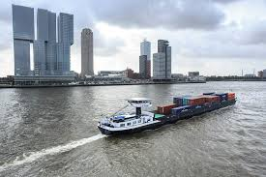
Werkingssfeer (art. 2)
Wettelijke regels rondom bewaarneming ( boek 7 titel 9 BW) zijn expliciet uitgesloten
De regels omtrent:
  exploitatieketens (art 8:880 jo 361 t/m 366 BW) en
  vaststelling van schade (art. 8:958 t/m 961 BW)
      zijn expliciet wel van toepassing
Notes:
Bewaarneming boek 7 gaat uit van zorgplicht ipv resultaatsverplichting bij vervoer (in strijd met doel gelijktrekking regimes)

Slide 4
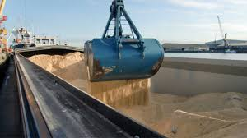
Verplichtingen bewaarnemer
Artikel 4: de bewaarnemer is verplicht…
Lid 1: goederen in dezelfde staat/ afgesproken staat af te leveren
Lid 2: bij inontvangstneming eventuele schade te melden
Lid 6: mededeling te doen aan rechthebbende van verplaatsing van de goederen
Lid 8: eigen aansprakelijkheid te verzekeren
Lid 10: zorg van een goed bewaarder in acht te nemen voor schip / ter beschikking gestelde materialen
Lid 11: goederen alleen aan de rechthebbende af te leveren

Slide 5
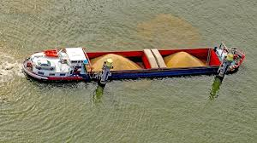
Aansprakelijkheid bewaarnemer
Artikel 5
Lid 1: behoudens overmacht aansprakelijk voor zaakschade indien goederen niet in dezelfde/afgesproken staat worden afgeleverd
Lid 2: niet aansprakelijk voor bijzondere risico’s:
    behandeling bewaargever
    aard van de goederen
    temperatuur/vochtigheid lucht (tenzij geconditioneerde opslag)
    onvolledigheid van cijfers/letters/merken colli
    handelen / nalaten van bewaargever / rechthebbende
    Ontbrekende/gebrekkige verpakking
    Ondeugdelijk/ongeschikt materiaal
    Opslag op dek/in open ruimten
    Lid 7: aansprakelijkheid is beperkt tot €2,70 per kg of €227,- per ton – max. factuurwaarde (op moment inontvangstneming) → tenzij opzet/bewuste roekeloosheid opslaghouder (lid 8)

Slide 6
Verplichtingen bewaargever
Artikel 6: de bewaargever is verplicht…
Lid 1: tijdig alle (correcte) opgaven te doen die voor bewaarnemer van
belang zijn
Lid 2: bij gevaarlijke of milieuschadelijke goederen aanvullende
inlichtingen te verschaffen over eventuele gevaren/risico’s/te
nemen maatregelen
Lid 3: op de overeengekomen tijd/plaats/wijze goederen ter beschikking
te stellen
Lid 6: de bewaarnemer te vrijwaren tegen aanspraken van derden als de
bewaargever of rechthebbende (of diens ondergeschikte) deze
aanspraken heeft veroorzaakt
Lid 7: in te staan voor eigen materiaal
Lid 9: bij beëindiging van de overeenkomst de goederen in ontvangst te nemen
Lid 10: opdracht te geven tot aflevering
Lid 12: de goederen te laden, stuwen en te (doen) lossen tenzij
1) partijen een andere afspraak maken of
2) uit de aard van de opslag en/of goederen iets anders voortvloeit.

Slide 7
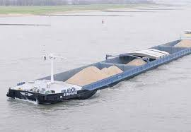
Aansprakelijkheid bewaargever
Artikel 7
Lid 1: aansprakelijk voor (zaakschade voortvloeiend uit):
    het verstrekken van onjuiste/onvolledige gegevens;
    het door hem ter beschikking gestelde materiaal;
    de goederen of de behandeling daarvan;
      → tenzij overmacht
    Lid 2: aansprakelijk voor zaakschade veroorzaakt door bewaargever zelf/hulppersonen die op het binnenvaartschip zijn geweest
    Lid 3: niet aansprakelijk voor inlichtingen/opdrachten verstrekt door anderen (dan de door hem aangewezen personen)
    Lid 4: aansprakelijk voor zaakschade voortvloeiend uit het niet nakomen van zijn verplichtingen
    Lid 5: als bewaargever de goederen niet lost /doet lossen kan de bewaarnemer de goederen op kosten van de bewaargever opslaan.

Slide 8
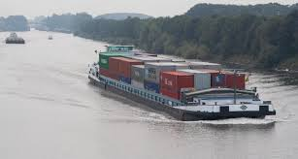
En verder.. (1)
Artikel 8: tussentijdse opzegging is mogelijk als:
        er niet wordt voldaan aan de verplichtingen en;
        er een uiterste termijn voor herstel is gegeven
          Bij ernstige beschadiging van het schip: beëindiging na lossing
          Bij vergaan van het schip; eindigt met het vergaan van het schip
    Artikel 9: gevaarlijke goederen
    Artikel 11:
          Lid 1: de rechthebbende heeft het recht aflevering te vorderen
          Lid 2: de rechthebbende (bij beschadiging/verlies) in eigen naam een vordering instellen/gebruik maken van de rechten uit de opslagovereenkomst
          Lid 3: bij beschadiging/verlies kan bewaarnemer gebruik maken van zijn rechten die uit de opslagovereenkomst voortvloeien, ten opzichte van de rechthebbende
    Artikel 12: IVR regels zijn van toepassing op avarij-grosse

Slide 9
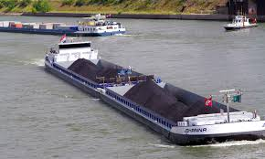
En verder .. (2)
    Artikel 13: alle vorderingen verjaren na één jaar
    Artikel 14: betalingsvoorwaarden
            14 dagen betaaltermijn tenzij partijen anders overeenkomen
            verrekening is niet toegestaan tenzij een der partijen failliet wordt verklaard/ surseance van betaling aanvraagt/rechtspersoonlijkheid verliest etc.
    Artikel 15: zekerheden
            retentierecht in overeenstemming met artikel 8:954 lid 1 BW
            voor een eventueel betwist gedeelte van een verschuldigd bedrag dient zekerheid gesteld te worden
            bewaarnemer komt een pandrecht toe voor alle vorderingen die hij heeft of zal krijgen
            bij weigering inontvangstneming, is bewaarnemer gerechtigd de goederen te verkopen
    Artikel 16: Nederlands recht van toepassing / rechtbank Rotterdam bevoegd

